Slide 2
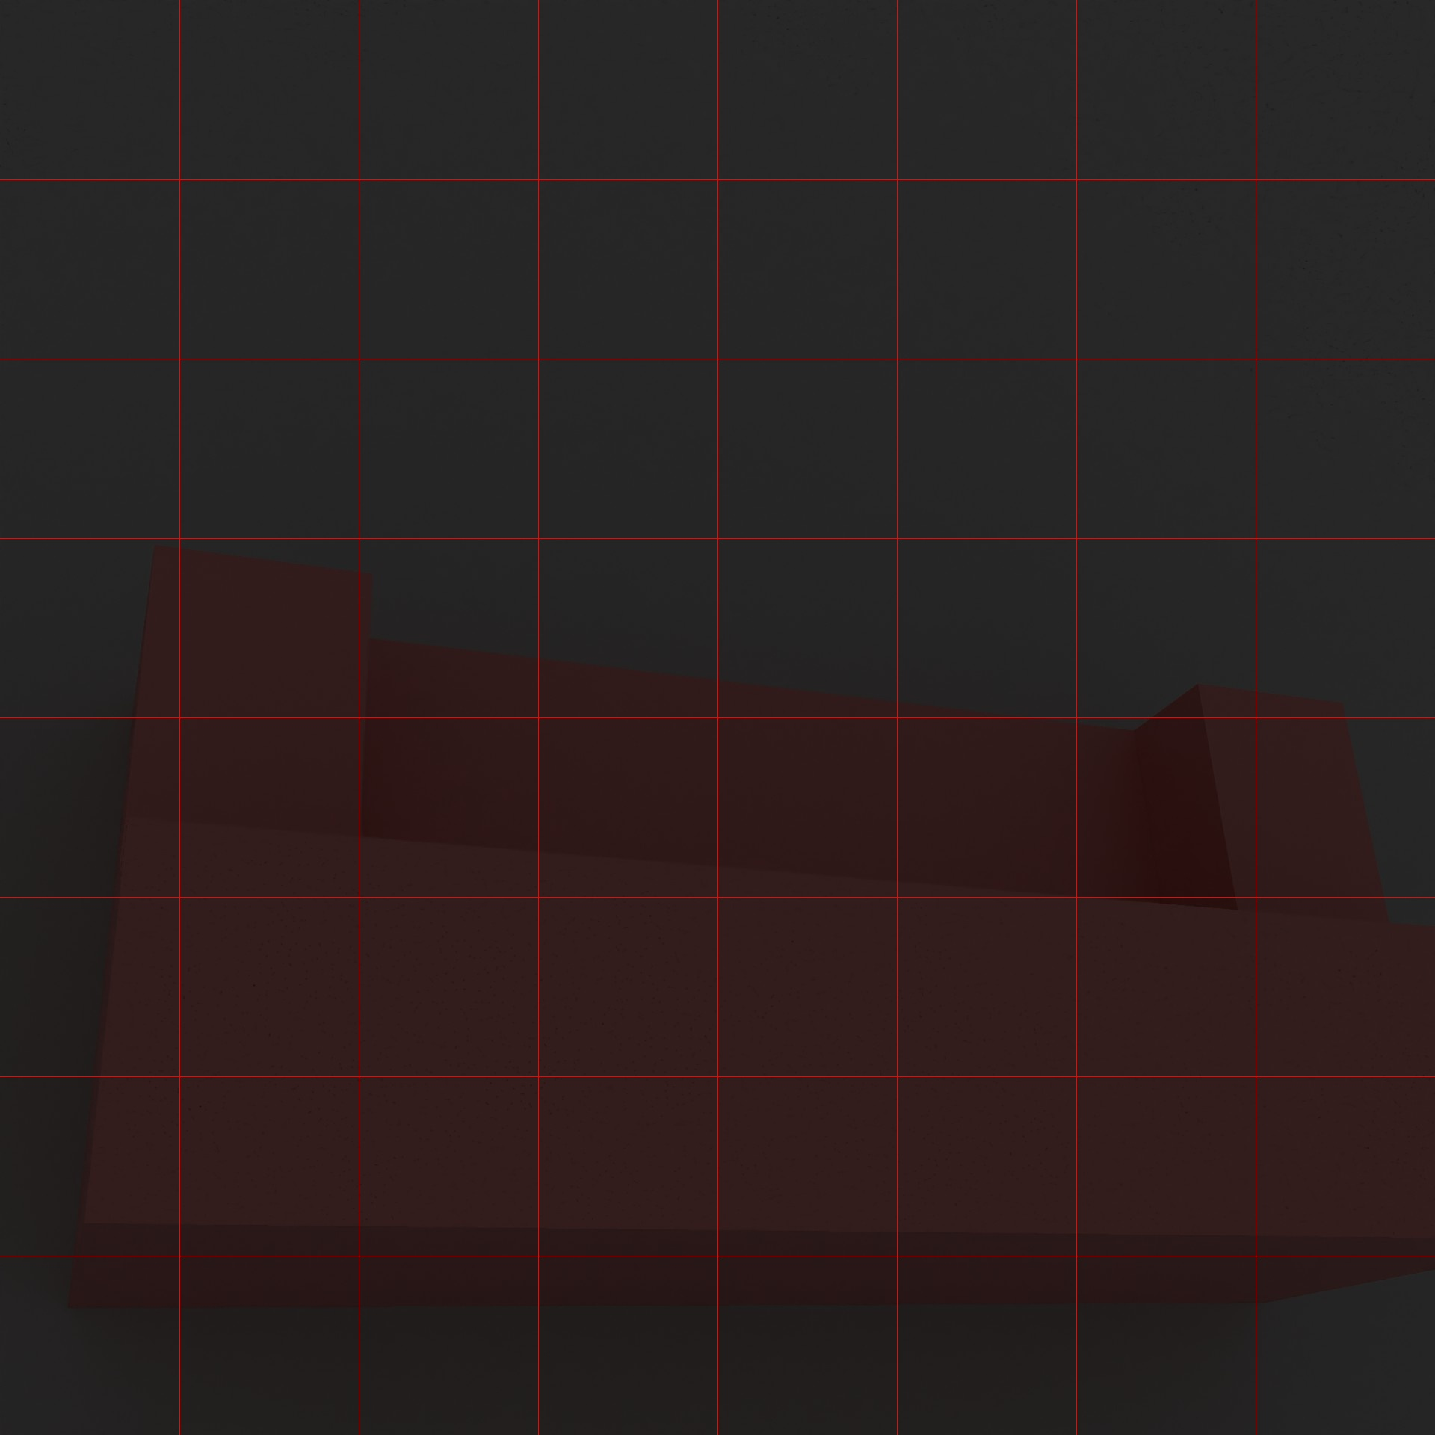
1 | 1 | 1 | 1 | 1 | 1 | 1 | 1
1 | 1 | 1 | 1 | 1 | 1 | 1 | 1
1,2 | 1 | 1 | 1 | 1 | 1 | 1 | 1
2,1 | 2 | 2 | 2,1 | 2,1 | 1 | 2,1 | 2,1
2,1
2
2,1
2,1 | 2,2 | 2 | 2 | 2 | 2,1 | 2,1 | 2,1
([[1, 1, 2, 1, 1, 1, 1, 1],
[2, 1, 1, 1, 1, 1, 1, 2],
[1, 1, 1, 1, 2, 2, 1, 2],
[2, 1, 2, 1, 1, 1, 1, 2],
[1, 1, 1, 1, 1, 1, 1, 3],
[1, 1, 1, 1, 1, 2, 1, 3],
[1, 1, 1, 1, 1, 1, 1, 2],
[1, 1, 1, 1, 1, 2, 1, 2]]),

Slide 3
1 | 1 | 1 | 1 | 1 | 1 | 1 | 1
1 | 1 | 1 | 1 | 1 | 1 | 1 | 1
1 | 1 | 1 | 1 | 1 | 1 | 1 | 1
2 | 2 | 2 | 2 | 2 | 1 | 2 | 2
2 | 2 | 2 | 2 | 2 | 2 | 2 | 2
2 | 2 | 2 | 2 | 2 | 2 | 2 | 2
2 | 2 | 2 | 2 | 2 | 2 | 2 | 2
2 | 2 | 2 | 2 | 2 | 2 | 2 | 2
1
1
1
1
1
1
1
1
1
1
1
1
1
1
1
1
1
1
1
1
1
1
1
1
2
2
2
2
2
1
2
2
2
2
2
2
2
2
2
2
2
2
2
2
2
2
2
2
2
2
2
2
2
2
2
2
2
2
2
2
2
2
2
2

